Slide 1
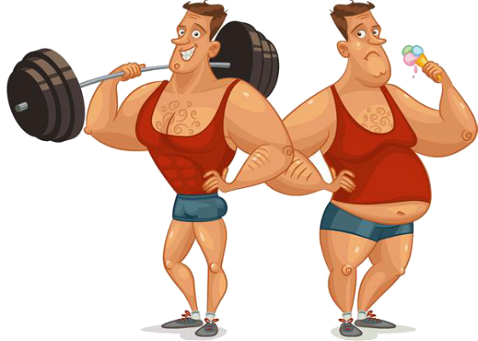
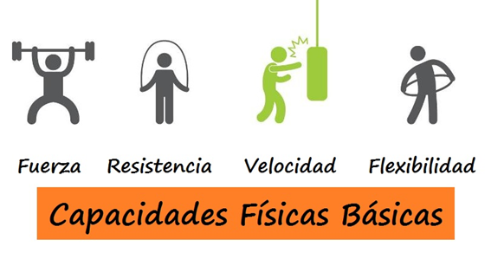
Hablemos de…
Las capacidades físicas básicas son condiciones internas de cada organismo, determinadas genéticamente, que se mejoran por medio de entrenamiento físico, permiten realizar actividades motrices, ya sean cotidianas o deportivas.
Capacidades físicas.
Flexibilidad:
Permite el máximo recorrido de las articulaciones gracias a la elasticidad y extensibilidad de los músculos que se insertan alrededor de cada una de ellas.
Es una capacidad física que se pierde con el crecimiento.
La flexibilidad de la musculatura empieza a decrecer a partir de los 9 o 10 años si no se trabaja sobre ella; por eso la flexibilidad forma parte del currículo de la Educación Física, ya que si no fuera así supondría para los alumnos una pérdida más rápida de esta cualidad.
La Fuerza:
Consiste en ejercer tensión para vencer una resistencia, es una capacidad fácil de mejorar. Hay distintas manifestaciones de la fuerza: si hacemos fuerza empujando contra un muro no lo desplazaremos, pero nuestros músculos actúan y consumen energía. A esto se le llama Isométrica. Con este tipo de trabajo nuestras masas musculares se contornean porque se contraen y la consecuencia es que aumenta lo que llamamos “tono muscular”, que es la fuerza del músculo en reposo.
La resistencia:
Es la capacidad de repetir y sostener durante largo tiempo un esfuerzo de intensidad elevada
y localizada en algunos grupos musculares.
Depende en gran parte de la fuerza de los músculos, pero también del hábito de los grupos musculares usados prosiguiendo sus contracciones en un estado próximo a la asfixia, pero sin alcanzar un estado tetánico. En esta forma de esfuerzo, la aportación del oxígeno necesario a los músculos es insuficiente. No pueden prolongar su trabajo si no neutralizan los residuos de las reacciones químicas de la contracción muscular.
La velocidad:
Es la capacidad de realizar uno o varios gestos, o de recorrer una cierta distancia en un mínimo de tiempo.
Factores que determinan la velocidad
Muscular, en relación con el estado de la fibra muscular, su tonicidad y elasticidad, o sea, la constitución íntima del músculo.
Nervio, se refiere al tiempo de reacción de la fibra muscular a la excitación nerviosa.
Coordinación más o menos intensa de una persona es un factor importante para su velocidad de ejecución.
¿Sabias qué?
antigua-mente eran conocidas como "Valencias Físicas"
Estas cualidades físicas están desarrolladas de forma diversa en cada persona de acuerdo con el esfuerzo que debe realizar diariamente o en su actividad deportiva, en conjunto determinan la condición física de un individuo.

Slide 2
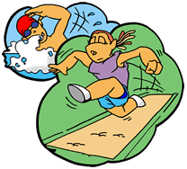
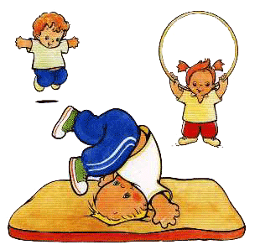
Capacidades motrices.
"Las capacidades perceptivo motrices son derivadas directamente de la estructura neurológica, dependen específicamente del funcionamiento del sistema nervioso central, a saber: el equilibrio y los diversos tipos de coordinación"
Componentes del desarrollo perceptivo motor
En los programas correctivos y de preparación, el énfasis se pone en mejorar los componentes motores específicos, de modo que las actividades de movimiento se agrupan de acuerdo con sus cualidades estas incrementan:
los conocimientos corporal, espacial, direccional y temporal.
Capacidades motrices básicas son:
La corporalidad o esquema corporal
La espacialidad
La temporalidad
De la combinación de estas denominadas básicas van a surgir otras intermedias como:
La lateralidad
El ritmo
La estructuración espacio-temporal
El equilibrio
La coordinación
El niño también aprende a mejorar los conceptos de auto espacio y espacio general.
El auto espacio se refiere al área que rodea de manera inmediata a un individuo y está limitada por qué tan lejos puede extender el cuerpo desde un punto fijo en el suelo.
El espacio general se refiere a lo que está más allá del auto espacio de una persona.
Conocimiento Direccional
A través del conocimiento direccional los niños son capaces de dar dimensión a los objetos en el espacio externo.
Se divide en dos subcategorías:
Lateralidad: Se refiere al conocimiento o sentir interno de las diversas dimensiones del cuerpo
con respecto a su localización y dirección. Por ejemplo, un niño que ha desarrollado adecuadamente el concepto de lateralidad no necesita depender de indicadores externos para determinar la dirección.
Direccionalidad: es un componente básico para aprender a leer, los niños que no han establecido por completo la direccionalidad se enfrentarán frecuentemente con dificultades para distinguir entre las diferentes letras del alfabeto. Palabras enteras pueden revertirse. Por ejemplo, la palabra los puede leerse como sol o nos como son por la discapacidad del niño.
Conocimiento Temporal
Concierne a la adquisición de una estructura de tiempo adecuada en los niños.
Está Intrincadamente relacionado con la interacción coordinada de diversos sistemas musculares y modalidades sensoriales.
El ritmo es crucial en la realización de cualquier acto de manera coordinada.
H. Smith (1970): señalo que los niños empiezan a hacer discriminaciones temporales a través de la modalidad auditiva antes de la visual y que hay una transferencia de la auditiva a la visual, pero no a la inversa.
Las actividades que requieren que los niños realicen tareas de movimiento de acuerdo con patrones rítmicos auditivos deben comenzar cuando son pequeños . Moverse acorde con acompañamiento musical, que van del sonido de tambores a selecciones instrumentales, contribuyen al conocimiento temporal.
Conocimiento Corporal
Se refiere a la capacidad en desarrollo del niño para
distinguir con precisión las partes de su cuerpo y obtener una mayor comprensión de la naturaleza del mismo.
Tiene lugar a tres áreas:
El conocimiento de las partes del cuerpo.
Conocimiento de lo que pueden hacer las partes del cuerpo.
Conocimiento de cómo hacer que las partes del cuerpo se muevan eficientemente.
Conocimiento Espacial
El conocimiento espacial es un componente básico del desarrollo motor que puede dividirse en dos subcategorías:
El conocimiento de cuánto espacio ocupa el cuerpo
La relación del cuerpo con los objetos externos pueden desarrollarse mediante una variedad de actividades de movimiento.
“Es el conjunto de capacidades directamente derivadas y dependientes del funcionamiento del sistema nervioso central”. Castañer y Camerino (1992)

Slide 3
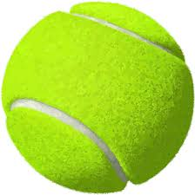
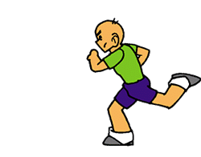
Para saber más…
Capacidades Sociomotrices.
Habilidades genéricas.
Se construyen en el lenguaje y medio de expresión a través de la cual el niño se comunica, se relaciona con los demás; es por medio de la acción motriz que el niño vivencia sus capacidades corpóreas y establece los primeros contactos con el mundo exterior, se conoce a si mismo y conoce las características de los objetos, el medio y otros seres humanos.
Algunos ejemplos de habilidades genéricas son el baloncesto, el tenis y el balónmano.
Lenguaje corporal y lenguaje motor
El trabajo de la motricidad infantil debe de adecuar y utilizar las aportaciones de otras disciplinas artísticas para encontrar su propio” arte”.
Son prototipo de situaciones que el niño irá encontrando y asimilando en el engranaje normativo del juego deportivo.
Interacción y comunicación.
En el concepto de acción encontramos el de interacción, que comprende todo lo que hay de acción y reacción entre dos o más personas.
Proyectarse y crear
En función introyectiva del niño es la participación consiente en los procesos de autorregulación surgidos en toda experiencia motriz. La dimensión proyectiva baraja los procesos de inter-acción, asimilación, adaptación, regulación y equilibrarían.
Los objetivos de trabajo entorno a los procesos de creatividad han de atender a la cualidad de divergencia-convergencia de la sig. manera:
Existen 3 factores:
1. Cantidad de respuestas
2. Numero de ideas emitidas
3. La originalidad.
Las habilidades genéricas son habilidades motrices resultantes de la combinación más de una habilidad básica, es decir, que presentan un mayor nivel de complejidad y concreción que las básicas y destacan por ser comunes a diferentes modalidades deportivas.
Forman parte de los gestos deportivos, mismos patrones de movimiento, provocan una transferencia positiva en todos los deportes.
Divergencia.
Es la forma de aproximación a la solución por tanteo de ensayo-error que aporta novedad y originalidad en las respuestas.

